Slide 1
L’INFN e il mondo della scuola
Pigi Paolucci
a nome della comunità dei dipendenti e degli associati INFN

Slide 2
Argomenti di oggi
Le attività nazionali con le scuole
di quelle locali se ne parlerà nei prossimi talk.
Il processo di selezione
Come finanziamo i progetti
Come li valutiamo
Le criticità
Le novità di oggi e le idee per il futuro

Slide 3
Processo di selezione dei progetti nazionali
Dal 2024 stabilito che un progetto nazionale deve avere:
almeno 4 strutture INFN
un Comitato Scientifico rappresentativo
1-2 responsabili Nazionali + Sito WEB + Social
Bottom-up da parte di dipendenti e associati
Argomento e metodologia ‘’nuovi’’ ed INFN
Nascono dagli esperimenti, da comunità che lavorano con le stesse metodologie e dal pubblico di riferimento (kids)
Argomenti, metodologie simili confluiscono nei progetti già esistenti
un sistema per registrazioni e valutazioni
i fondi sono assegnati ad una sola struttura
Congruità
Economica
Referee CC3M
Anno di prova (limite di 5 k€)
Valutazione Consuntivi
Eventuale approvazione
Originalità del metodo
Argomento nuovo
Manpower

Slide 4
Elenco dei progetti CC3M 2024
 | Progetto | Tipologia | Soggetti interessati | Dimensione | Durata | TIPO di SCUOLA
1 | Art & Science | Scuole | Studenti | 8.000 | biennale | Secondaria II grado
2 | Asimov | Scuole | Studenti | 13.000 | annuale
3 | Dark | Scuole | Studenti | 400
4 | Lab2go | Scuole | Studenti | 1.000
5 | Radiolab | Scuole | Studenti | 1.000
6 | OCRA | Scuole | Studenti | 3.000
7 | HOPE |  |  | 100
8 | Master Class | Scuole |  | 3.500 | eventi singoli
9 | INFN Kids |  |  | 3.000 |  | Primaria
10 | Aggiornamenti | Formazione | Docenti | 100 | annuale | Secondaria I grado
11 | PID |  | Docenti |  | settimanale | Secondaria II grado
 |  |  |  | 100 | settimanale | Secondaria II grado
12 | Inspyre |  | Studenti | 30
13 | Stage |  |  | 100
14 | Game | Giochi | Pubblico | 400 | eventi singoli
15 | Hepscape |  |  | 2.000
16 | Festival | Festival |  | 100.000
17 | Scienza x Tutti | Portale WEB |  | 300.000 | annuale
18 | Teatro |  | Pubblico |  |  | In prova
da sommare alla attività delle strutture
Notes:
Da sottolineare INSPYRE

Slide 5
Come finanziamo i progetti
Preventivi
3 Report annuali
Consuntivi e Valutazione
Fondi esterni
Profilo di spesa (80% entro ottobre)

Slide 6
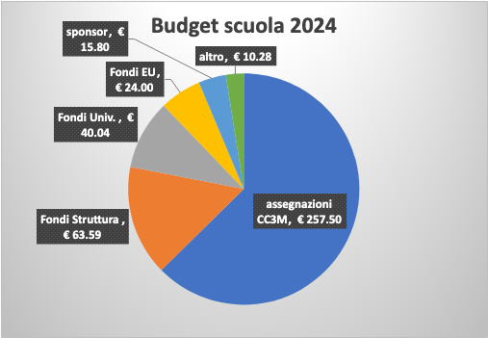
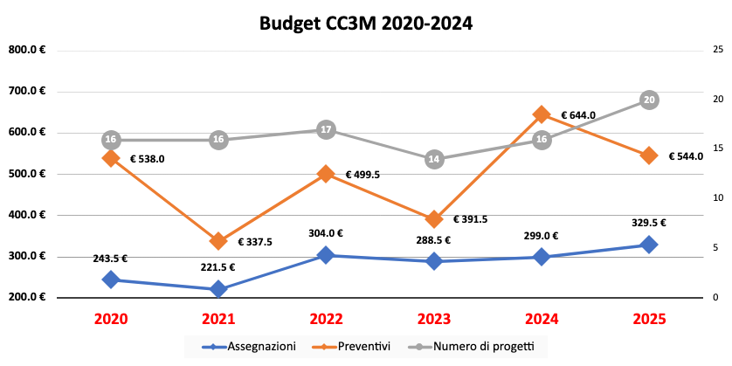
Budget 2020 - 2024
Budget INFN annuale per i progetti per le scuole è di circa 441 k€ così suddivisi
CC3M 257 k€ + FE 90 k€ + Strutture 94 k€ (30+64)
n.b.(30 per attività locali + 60 per le attività locali dei progetti nazionali)

Slide 7
Fondi esterni 2024 per i progetti nazionali
ERASMUS+ e PANN20 = 220.000 euro (molto lavoro)
PNRR = 50.000 euro
Università 40.000 euro → incrementare
Sponsor → incrementare in modo centrale
FEE dei docenti → da incrementare
Notes:
Ci sono progetti che sono più adatti ad attrarre fondi esterni

Slide 8
Valutazione delle attività
Docenti e studenti raggiunti
Impatto sul territorio
Grado scolastico
Questionari

Slide 9
Progetti e personale INFN
Storico
HOPE
STAGE
TEATRO

Slide 10
Progetti e personale INFN
Pubblico raggiunto

Slide 11
Studenti e docenti coinvolti
Pubblico raggiunto

Slide 12
Per grado di scuola e per tipo di progetto
Pubblico raggiunto
200 docenti
Notes:
Formazione è strutturata su settimane dedicate o su vari eventi per anno. Non è mai giornaliera.

Slide 13
La scuola italiana (fotografia del 2023 dati MIM)
1049 (10%) INFN
3.6%
--------
34.000
Nazionali
13.000
Locali
Scient. Class.
6.5%

Slide 14
Impatto sul territorio

Slide 15
Valutazione con i questionari
Nel passato ogni progetto proponeva un questionario e non tutti i progetti lo facevano.
Dal 2024 abbiamo un questionario unico
Collaborazione con una società esterna iXe
Assegnista sociologa 2022
Lavoriamo con esperti universitari
Corsi di formazione interna
Notes:
Dopo i nostri progetti tutti conoscono l’INFN

Slide 16
Valutazione con i questionari
Notes:
Interesse dei nostri studenti è sicuramente in % maggiore al numero di laureati in italia

Slide 17
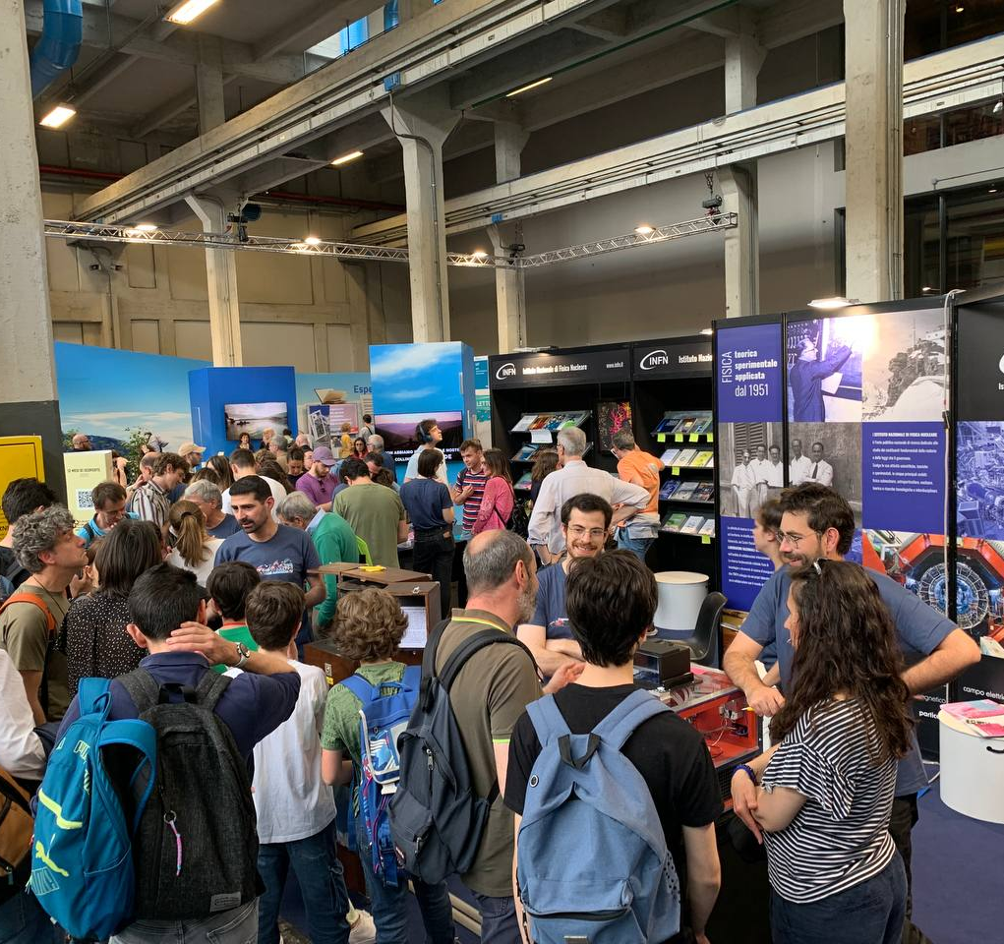
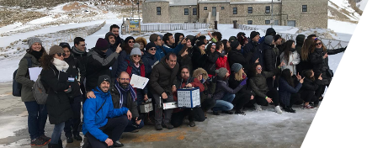
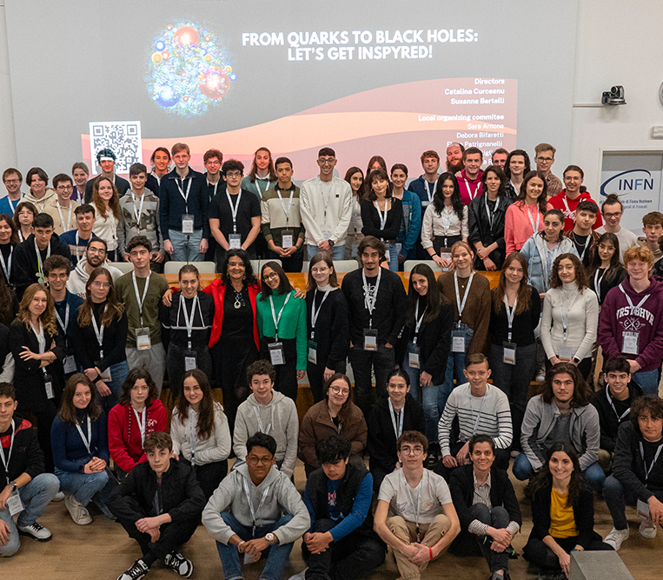
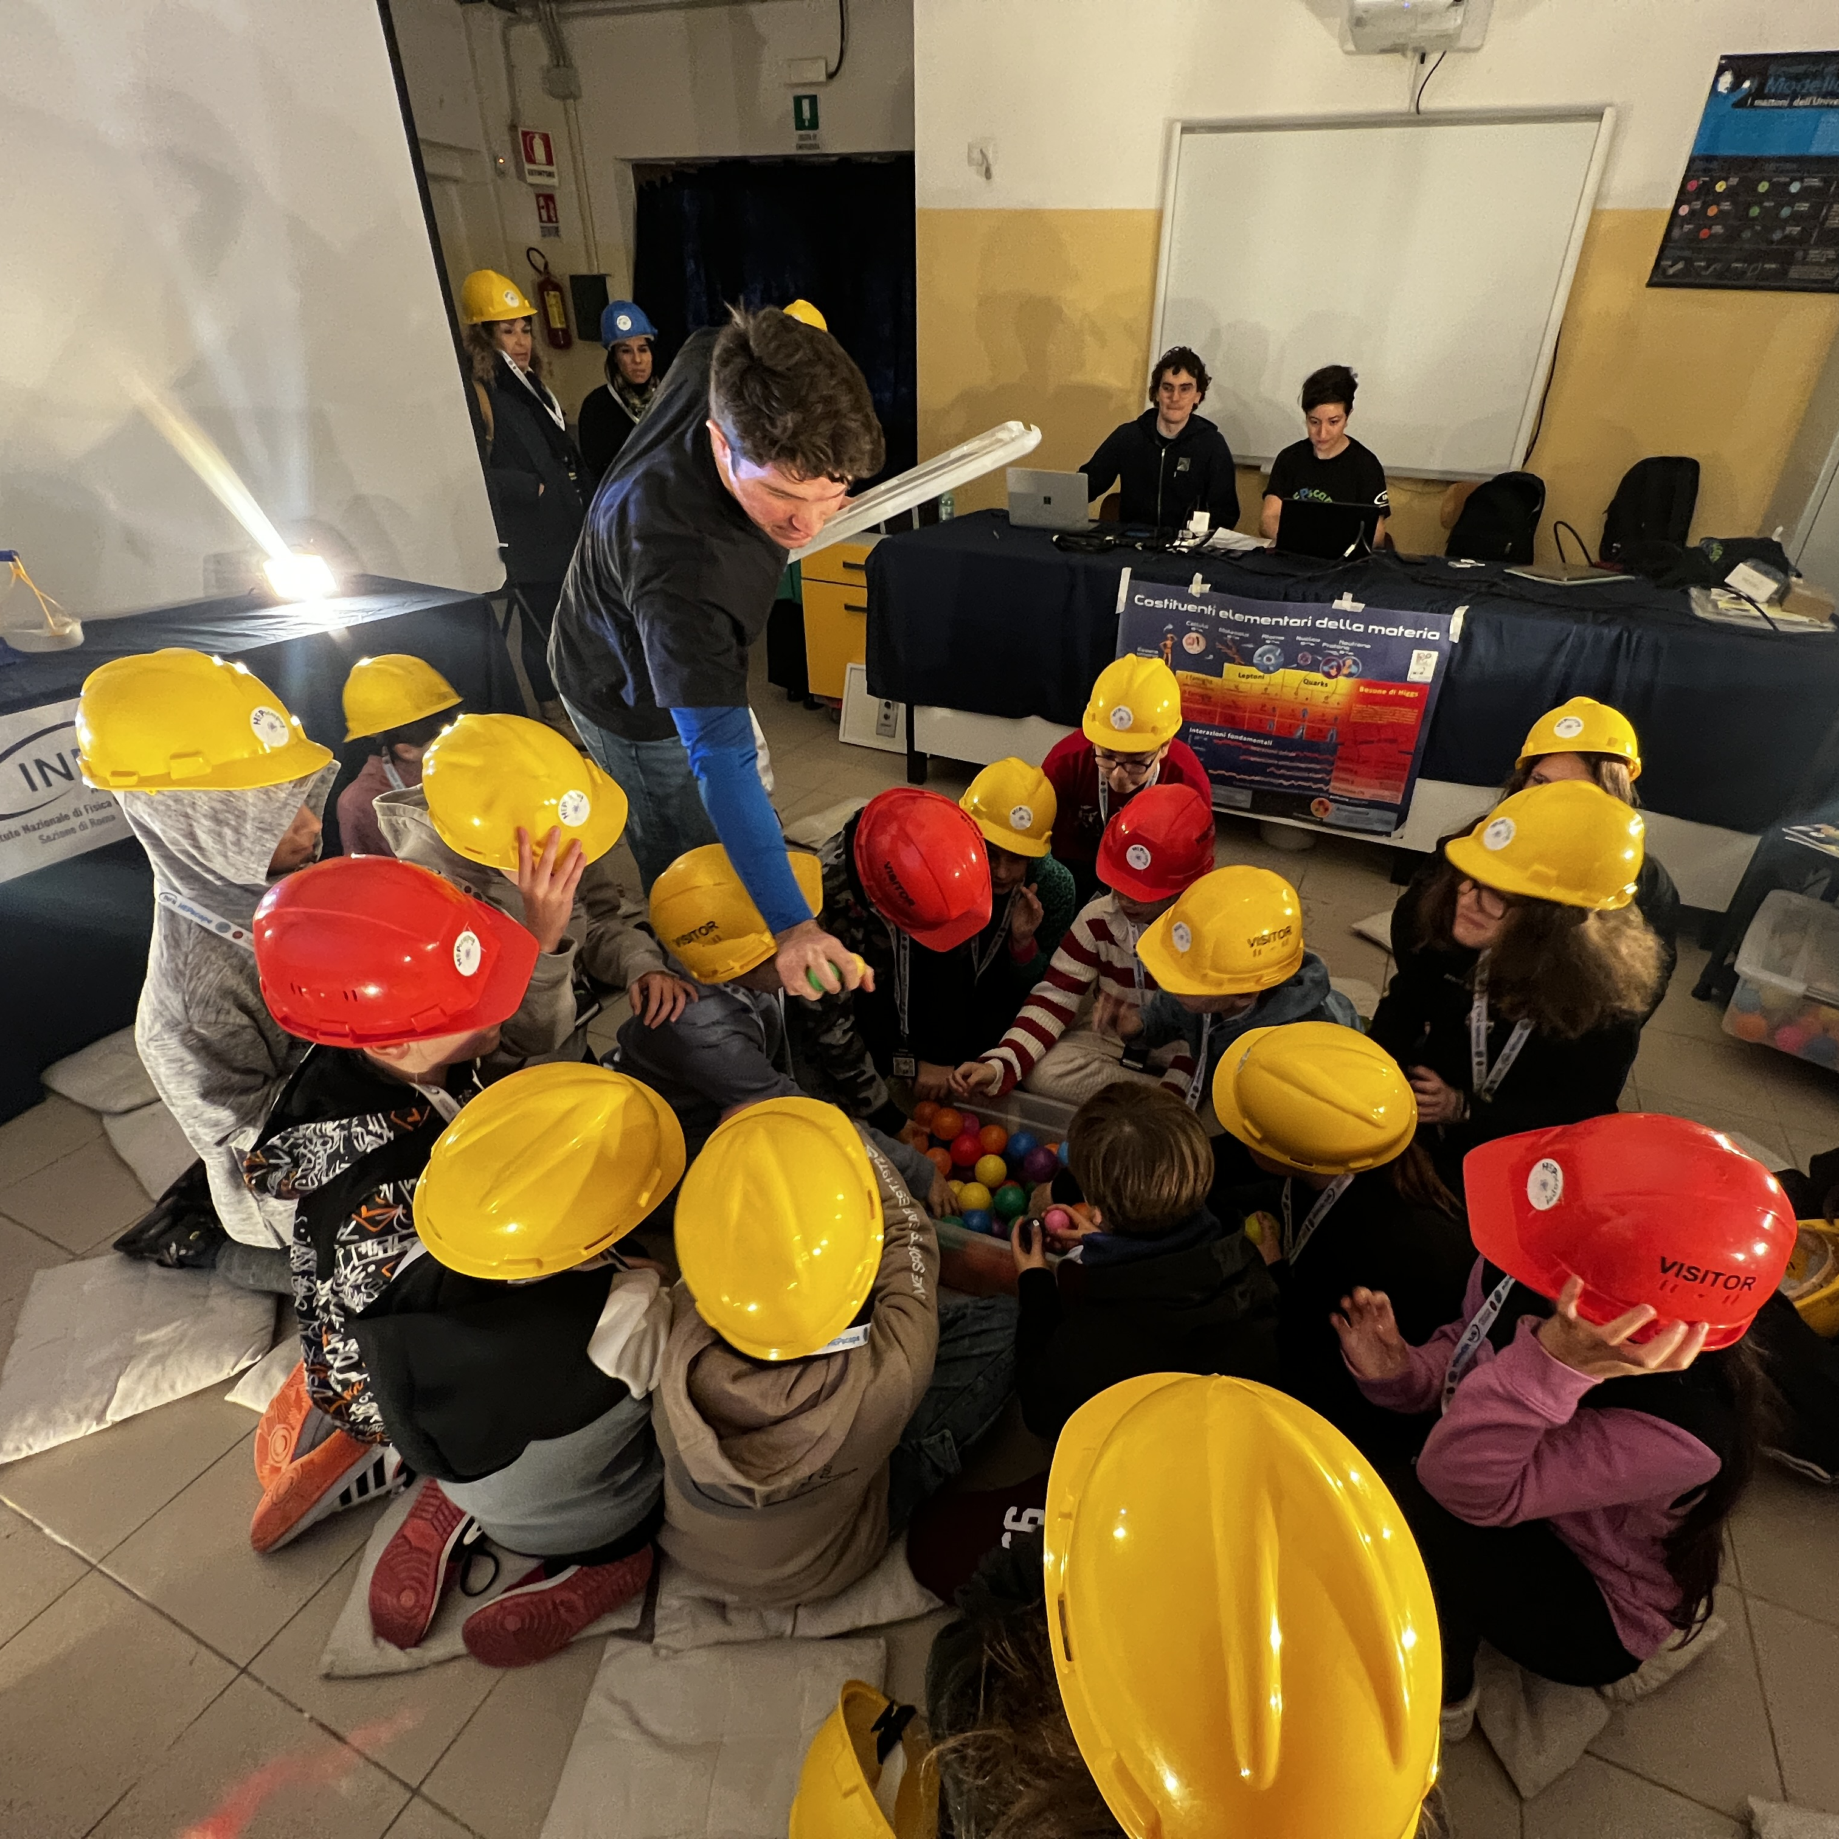
Winter camp di OCRA
Salone del Libro
Piccolini di INFN kids
Stage studenti internazionale
Asimov

Slide 18
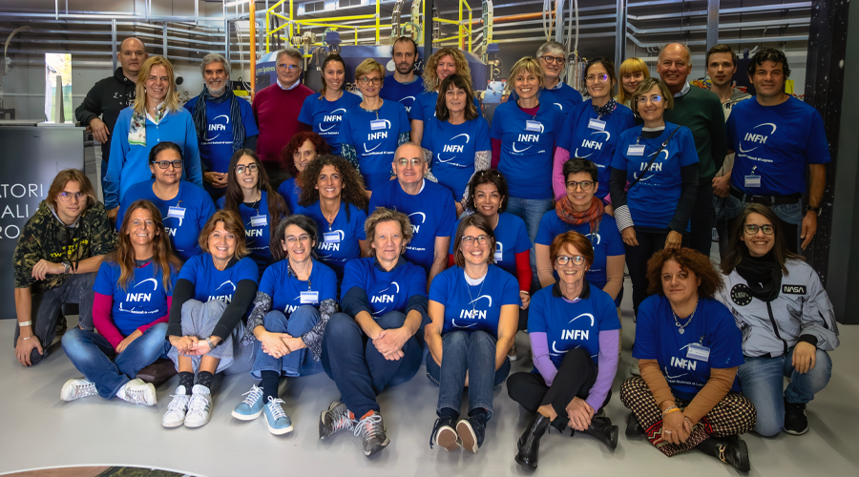
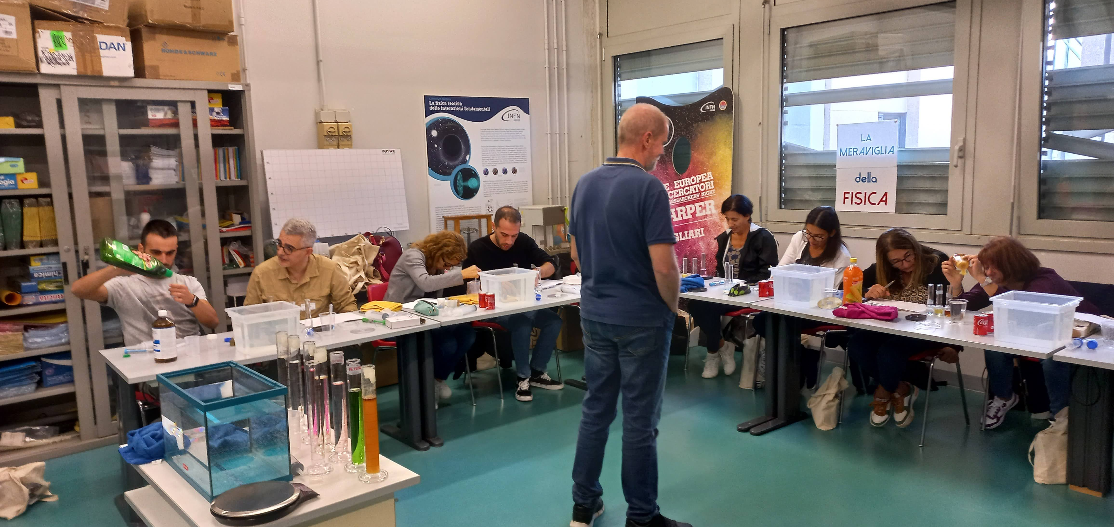
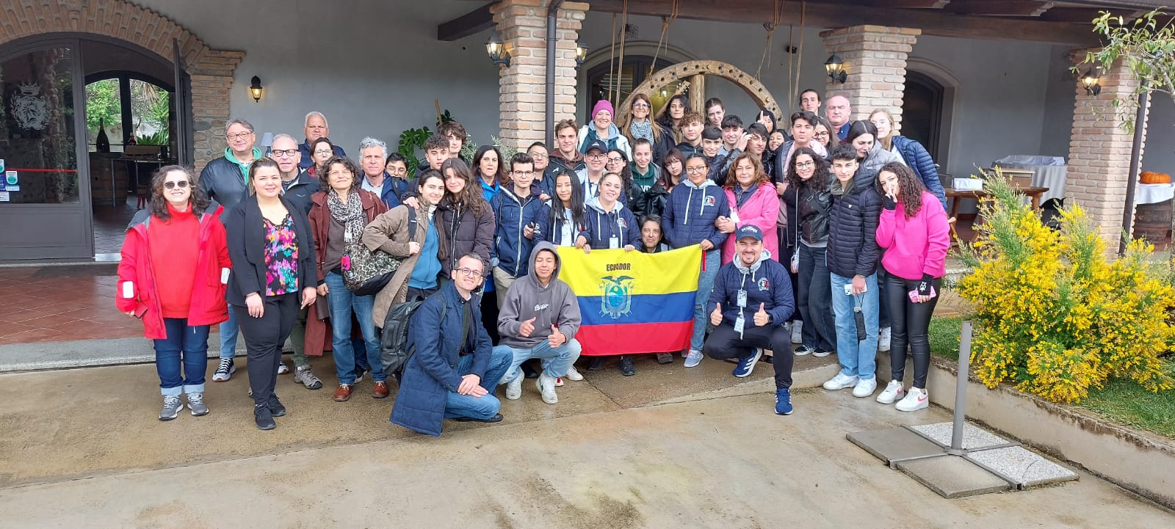
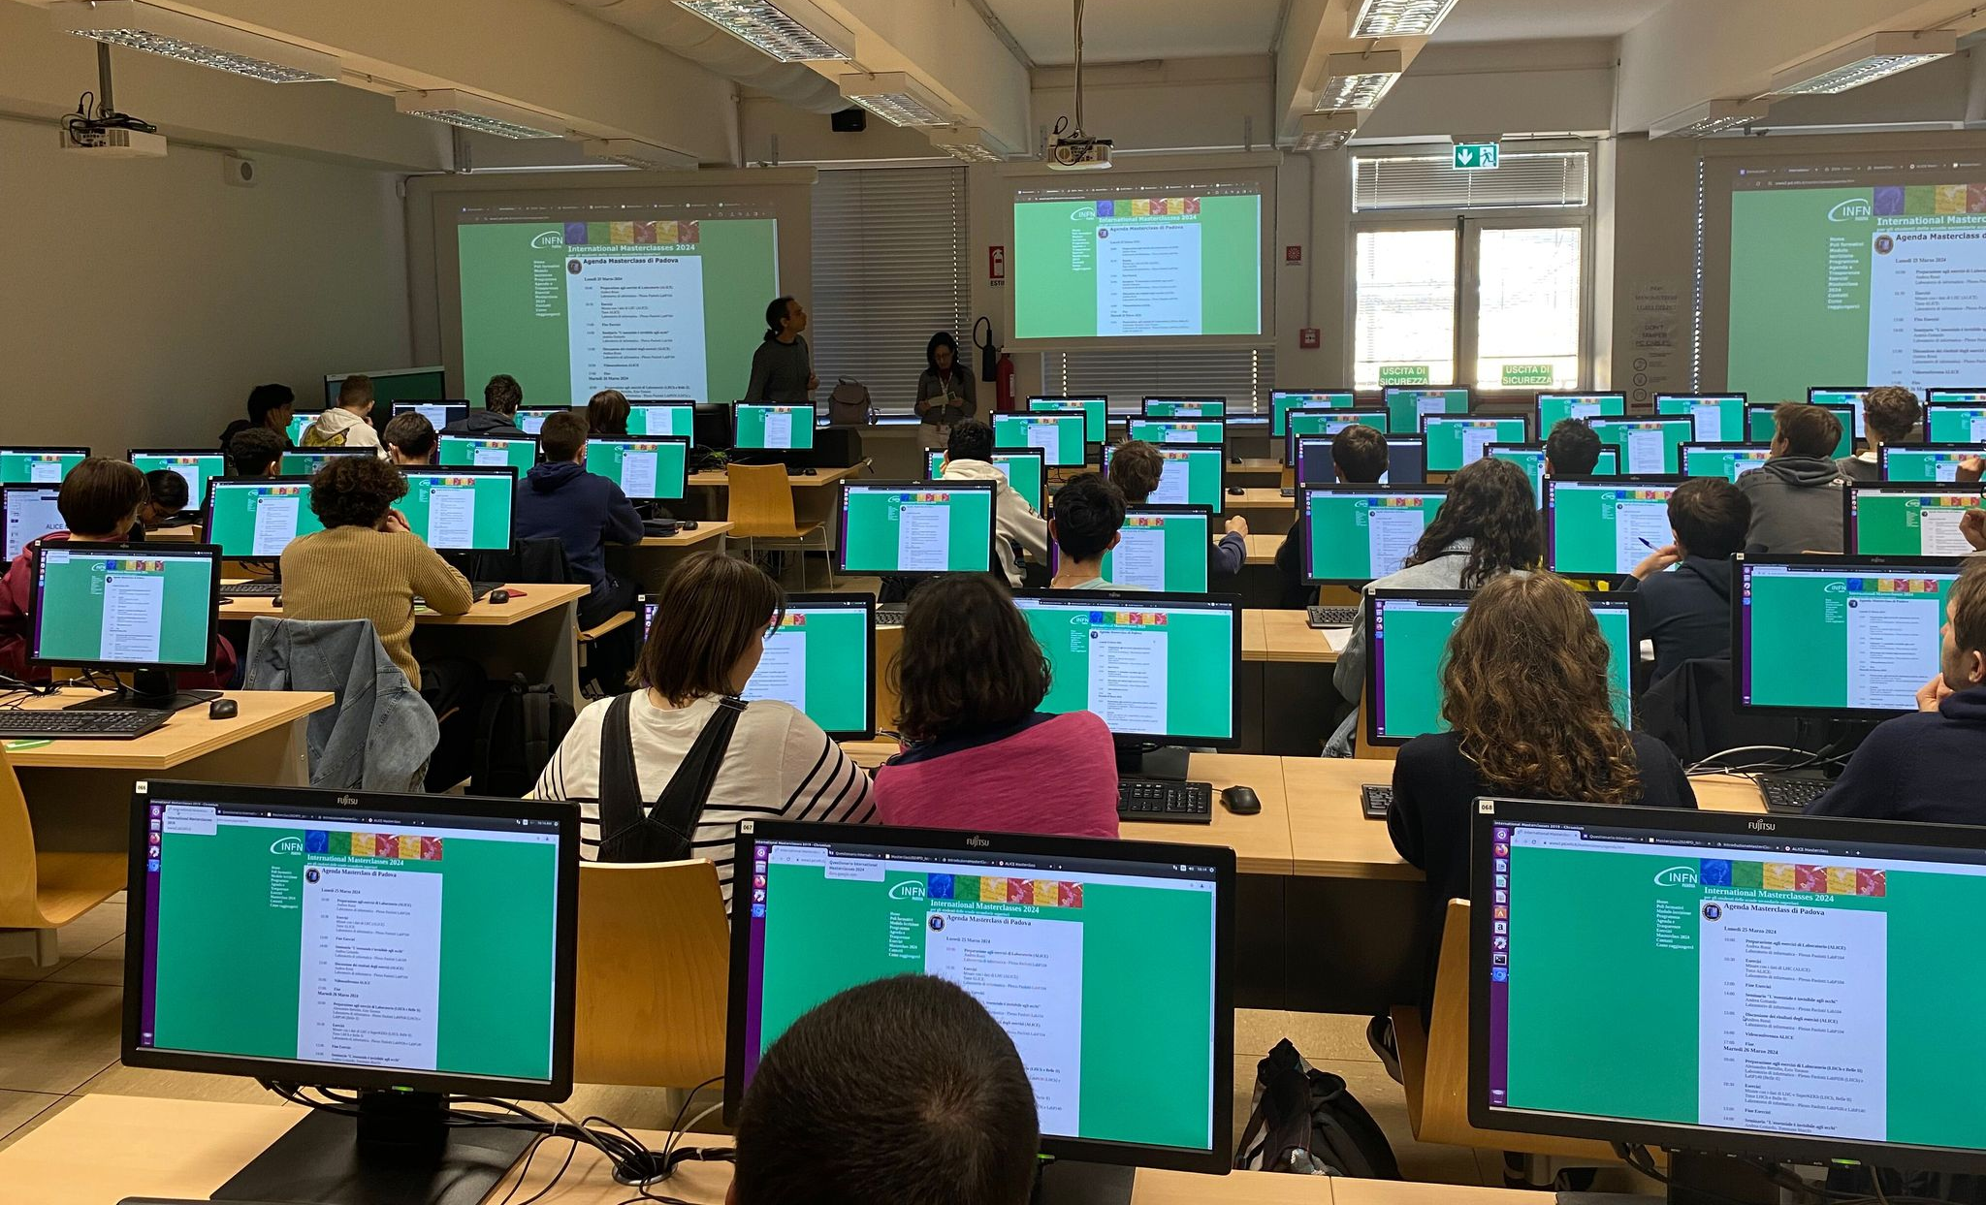
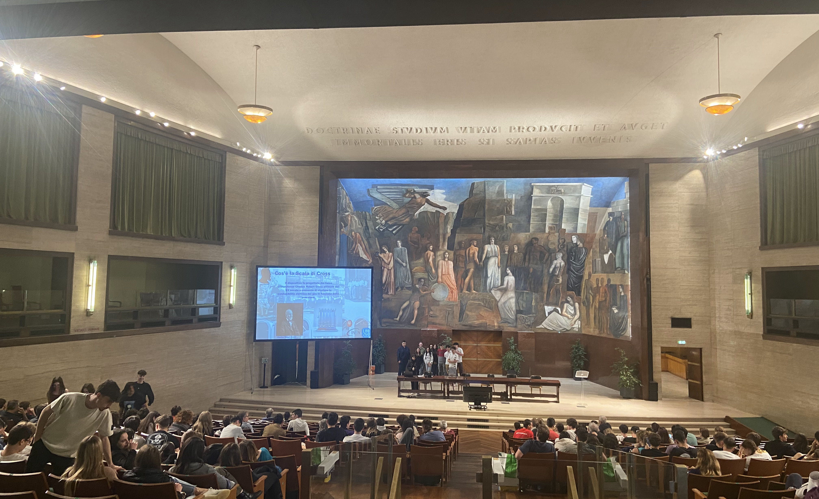
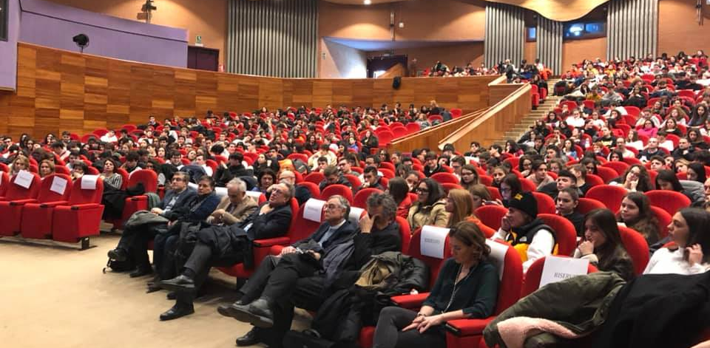
Formazione docenti medie - aggiornamenti
Radiolab
Formazione docenti PID
Masterclass
Lab2Go
Art & Science

Slide 19
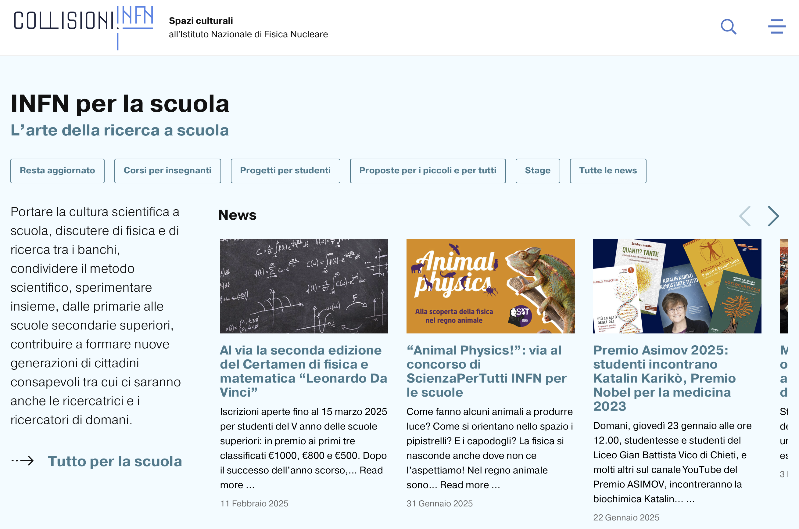
Attività con Ufficio Comunicazione 2020-2024
Dirette social per la scuola:
50 eventi nel periodo 2020-24
Nuovi laboratori didattici per i festival:
9 laboratori nel periodo 2021-24
Progetto HOP (INFN-CERN-Fond. Agnelli)
Abbiamo raggiunto 750 docenti per anno.
E’ un progetto speciale INFN
Grande sforzo organizzativo da parte di tutte le strutture, la CC3M e specialmente l’Uff. Comm.
E nel futuro?
Notes:
Ufficio comunicazione fa sperimentazione con il mondo delle scuole e propone attività per i festival.

Slide 20
Criticità, alcune in fase di risoluzione
Poca sinergia tra i progetti e poco utilizzo delle buone pratiche
Difficoltà oggettiva a partecipare a bandi esterni «grandi»
Con progetti bottom-up non è sempre facile trovare spazio per gli argomenti più attuali dell’ente.
Ottimizzazione del budget e piano triennale
Migliore comunicazione interna e esterna
Notes:
Sono molto incentiva ma c'è bisogno di tempo

Slide 21
Cosa stiamo già facendo 2024-2025
Analisi e valutazione di tutti i progetti uniforme
Registrazione centralizzata delle scuole/docenti/studenti
Bando Tutor PE 2024 e ora 2025
INFN STEAM Summer Camp
Programma di seminari online per tutti
PANN 2024 come commissione CC3M e non come progetto singolo
Spending review interna
Profilo di spesa annuale
Acquisti e burocrazia centralizzati
Gestione delle grafica e siti WEB centralizzata
Fusione di progetti «simili» → festival, game
Newsletter interna PE (Uff. Comm. E CC3M)
Abbiamo un gruppo di lavoro sull’AI, e abbiamo deciso di accoglierla nei nostri progetti già a partire dal 2025; sarà il futuro così come per noi fu il PC
Altri progetti in fase embrionale (ET, Computing)
Le criticità
Poca sinergia tra i progetti e poco utilizzo delle buone pratiche
Difficoltà oggettiva a partecipare a bandi esterni «grandi»
Con progetti bottom-up non è facile puntare sugli argomenti più attuali dell’ente.
Ottimizzazione del budget e piano triennale
Migliore comunicazione interna e esterna

Slide 22
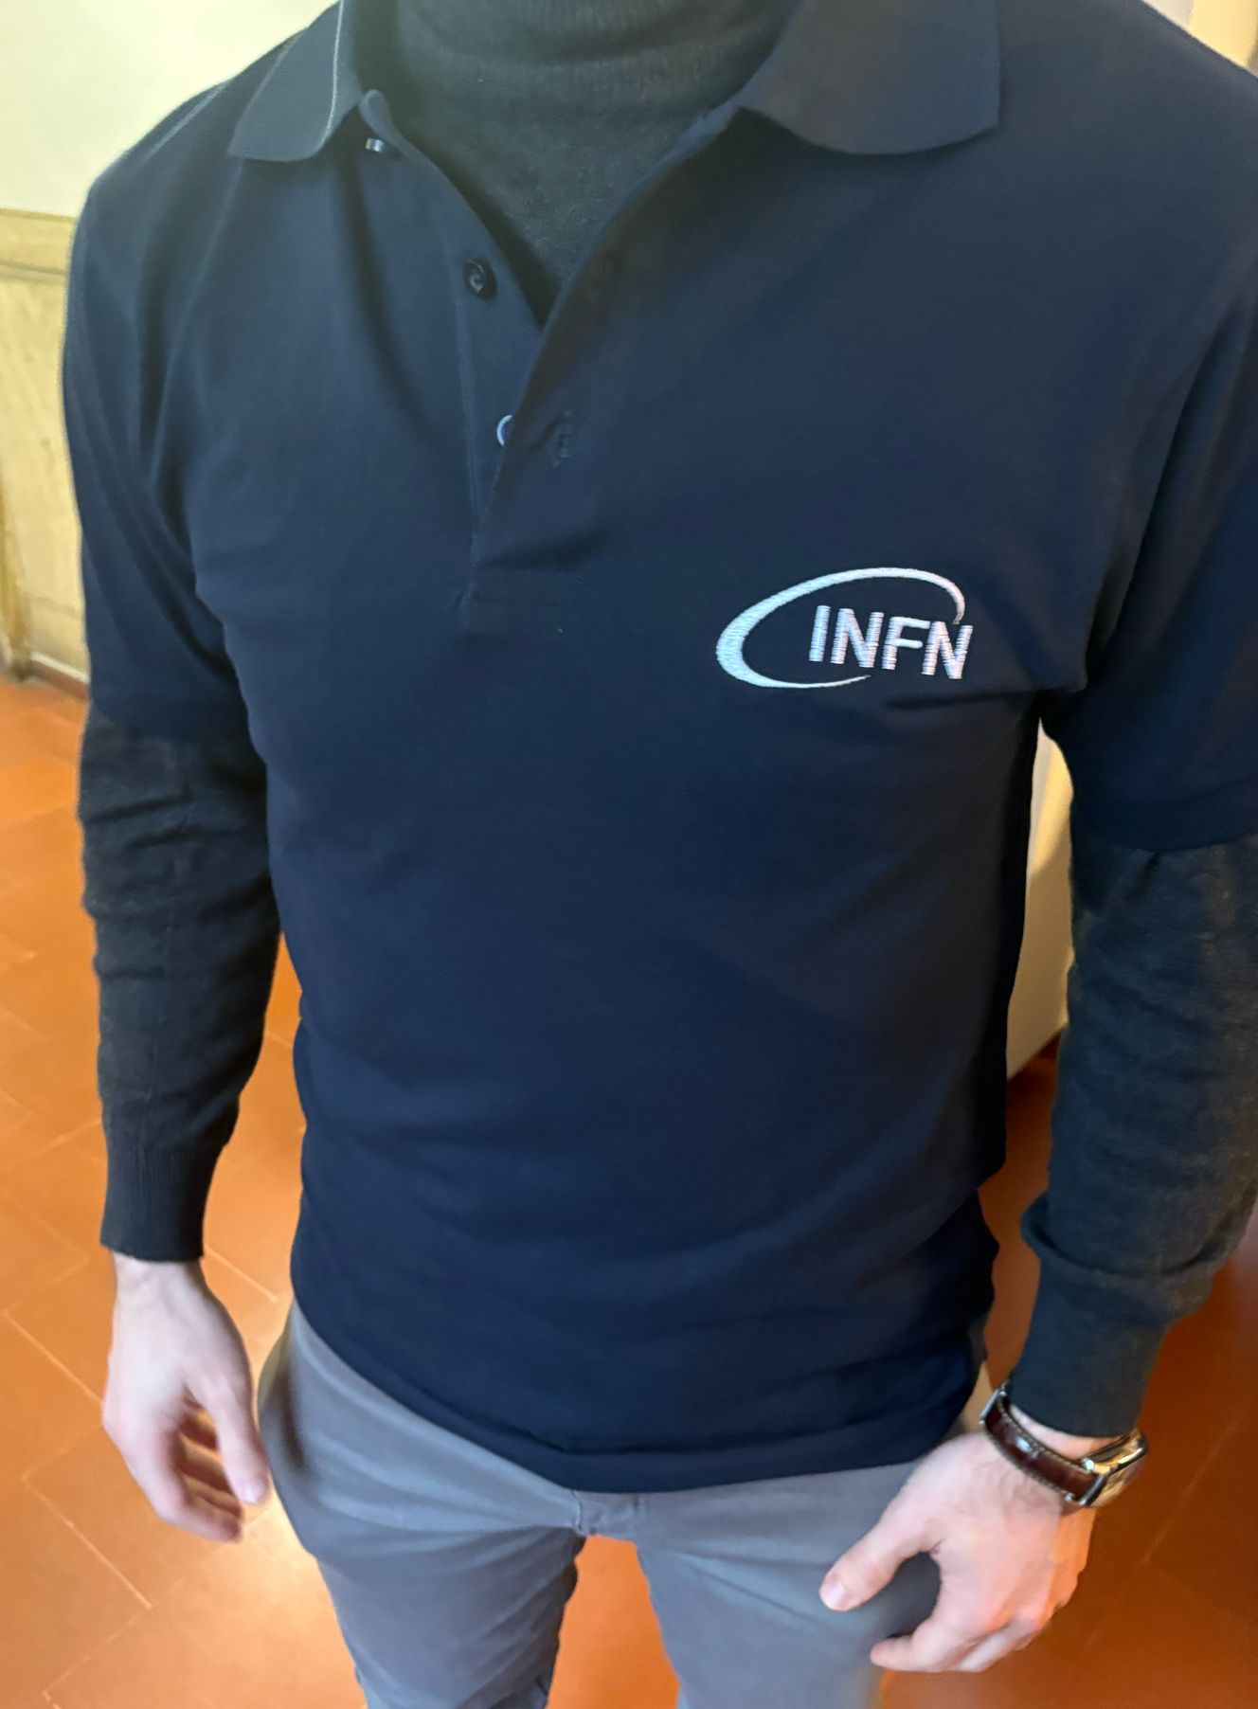
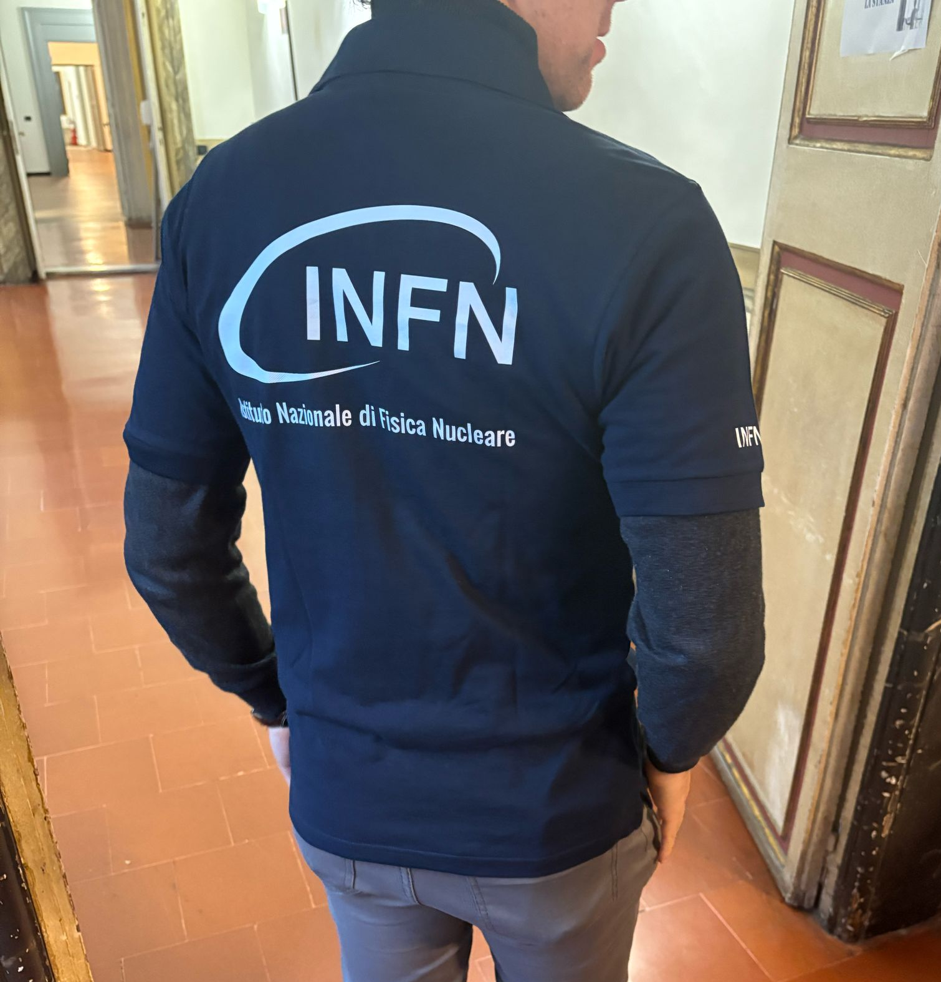
Cosa stiamo già facendo 2024-2025
Migliore comunicazione interna e esterna
Partecipazione attiva dei referenti delle strutture
gruppi di lavoro
referee e parte attiva preventivi/assegnazioni
dotazioni per piccole spese (oggi 1 k€ da incrementare)
report delle attività locali in commissione
Identità comunicativa dei progetti con l’Ufficio Comunicazione
abbigliamento, grafica e siti WEB → centralizzato con ditte esterne
comunicati stampa, mailing-list docenti e social
collisioni porta d’ingresso al PE → https://collisioni.infn.it/

Slide 23
Sinergia tra Uff. Comm. e CC3M
Comunicati stampa
Grafica di alcuni dei progetti
Spettacoli ed eventi
Social
Conferenze e pubblicazioni
Report, VQR, piano triennale
Linee guida e corsi di formazione
Sinergie progettuali e festival

Slide 24
Sinergia tra progetti nazionali e locali
Condivisione degli eventi formativi
Supporto delle strutture per eventi locali
Spettacoli ed eventi
Condivisioni dei post sui Social
Condivisione delle Linee guida
Festival
Newsletter interna
Corsi di formazione

Slide 25
Uno sguardo al futuro – metodologie e attività
Strutturare i progetti nell’ambito delle metodologie riconosciute internazionalmente
STEAM, Inquiry based learning, big ideas, game, debate……
Per facilitare le collaborazioni internazionali e per i bandi EU
Proporre sempre più attività partecipative e meno frontali
Forte richiesta dei ragazzi tramite i questionari di valutazione
Offrire più formazione ai dipendenti e associati nel settore del PE
Corsi di formazione
Attività interne
Condividere le buone pratiche tra progetti

Slide 26
Uno sguardo al futuro – problemi e proposte
Promuovere le nostre attività con le scuole sia all’interno che all’esterno
INTERNO
coinvolgendo sempre più dipendenti e associati (circa 500 oggi)
comunicazione interna delle nostre attività
aggiornare la nostra offerta
ESTERNO
mondo della politica → Ministeri, agenzie e comunità europea
conferenze e pubblicazioni su riviste specializzate (oggi sono circa 15)
Più convenzioni PE con l’Università
Attrarre più fondi esterni in modo comunitario e non solo per progetto

Slide 27
Uno sguardo al futuro – problemi e proposte
Più lavoro con le scuole elementare e di I grado (oggi al 4%)
Maggiore sinergia con altri Enti, fondazioni e progetti esterni
(Genera network, Fondazione Agnelli, Fondazione Golinelli….)
Più corsi di formazione per i docenti
online e tematici per passare da 200 a 400 l’anno
Sempre maggiore attenzione alla parità di genere
Previsione di crescita degli studenti
10% per anno con un pò più personale + fondi

Slide 28
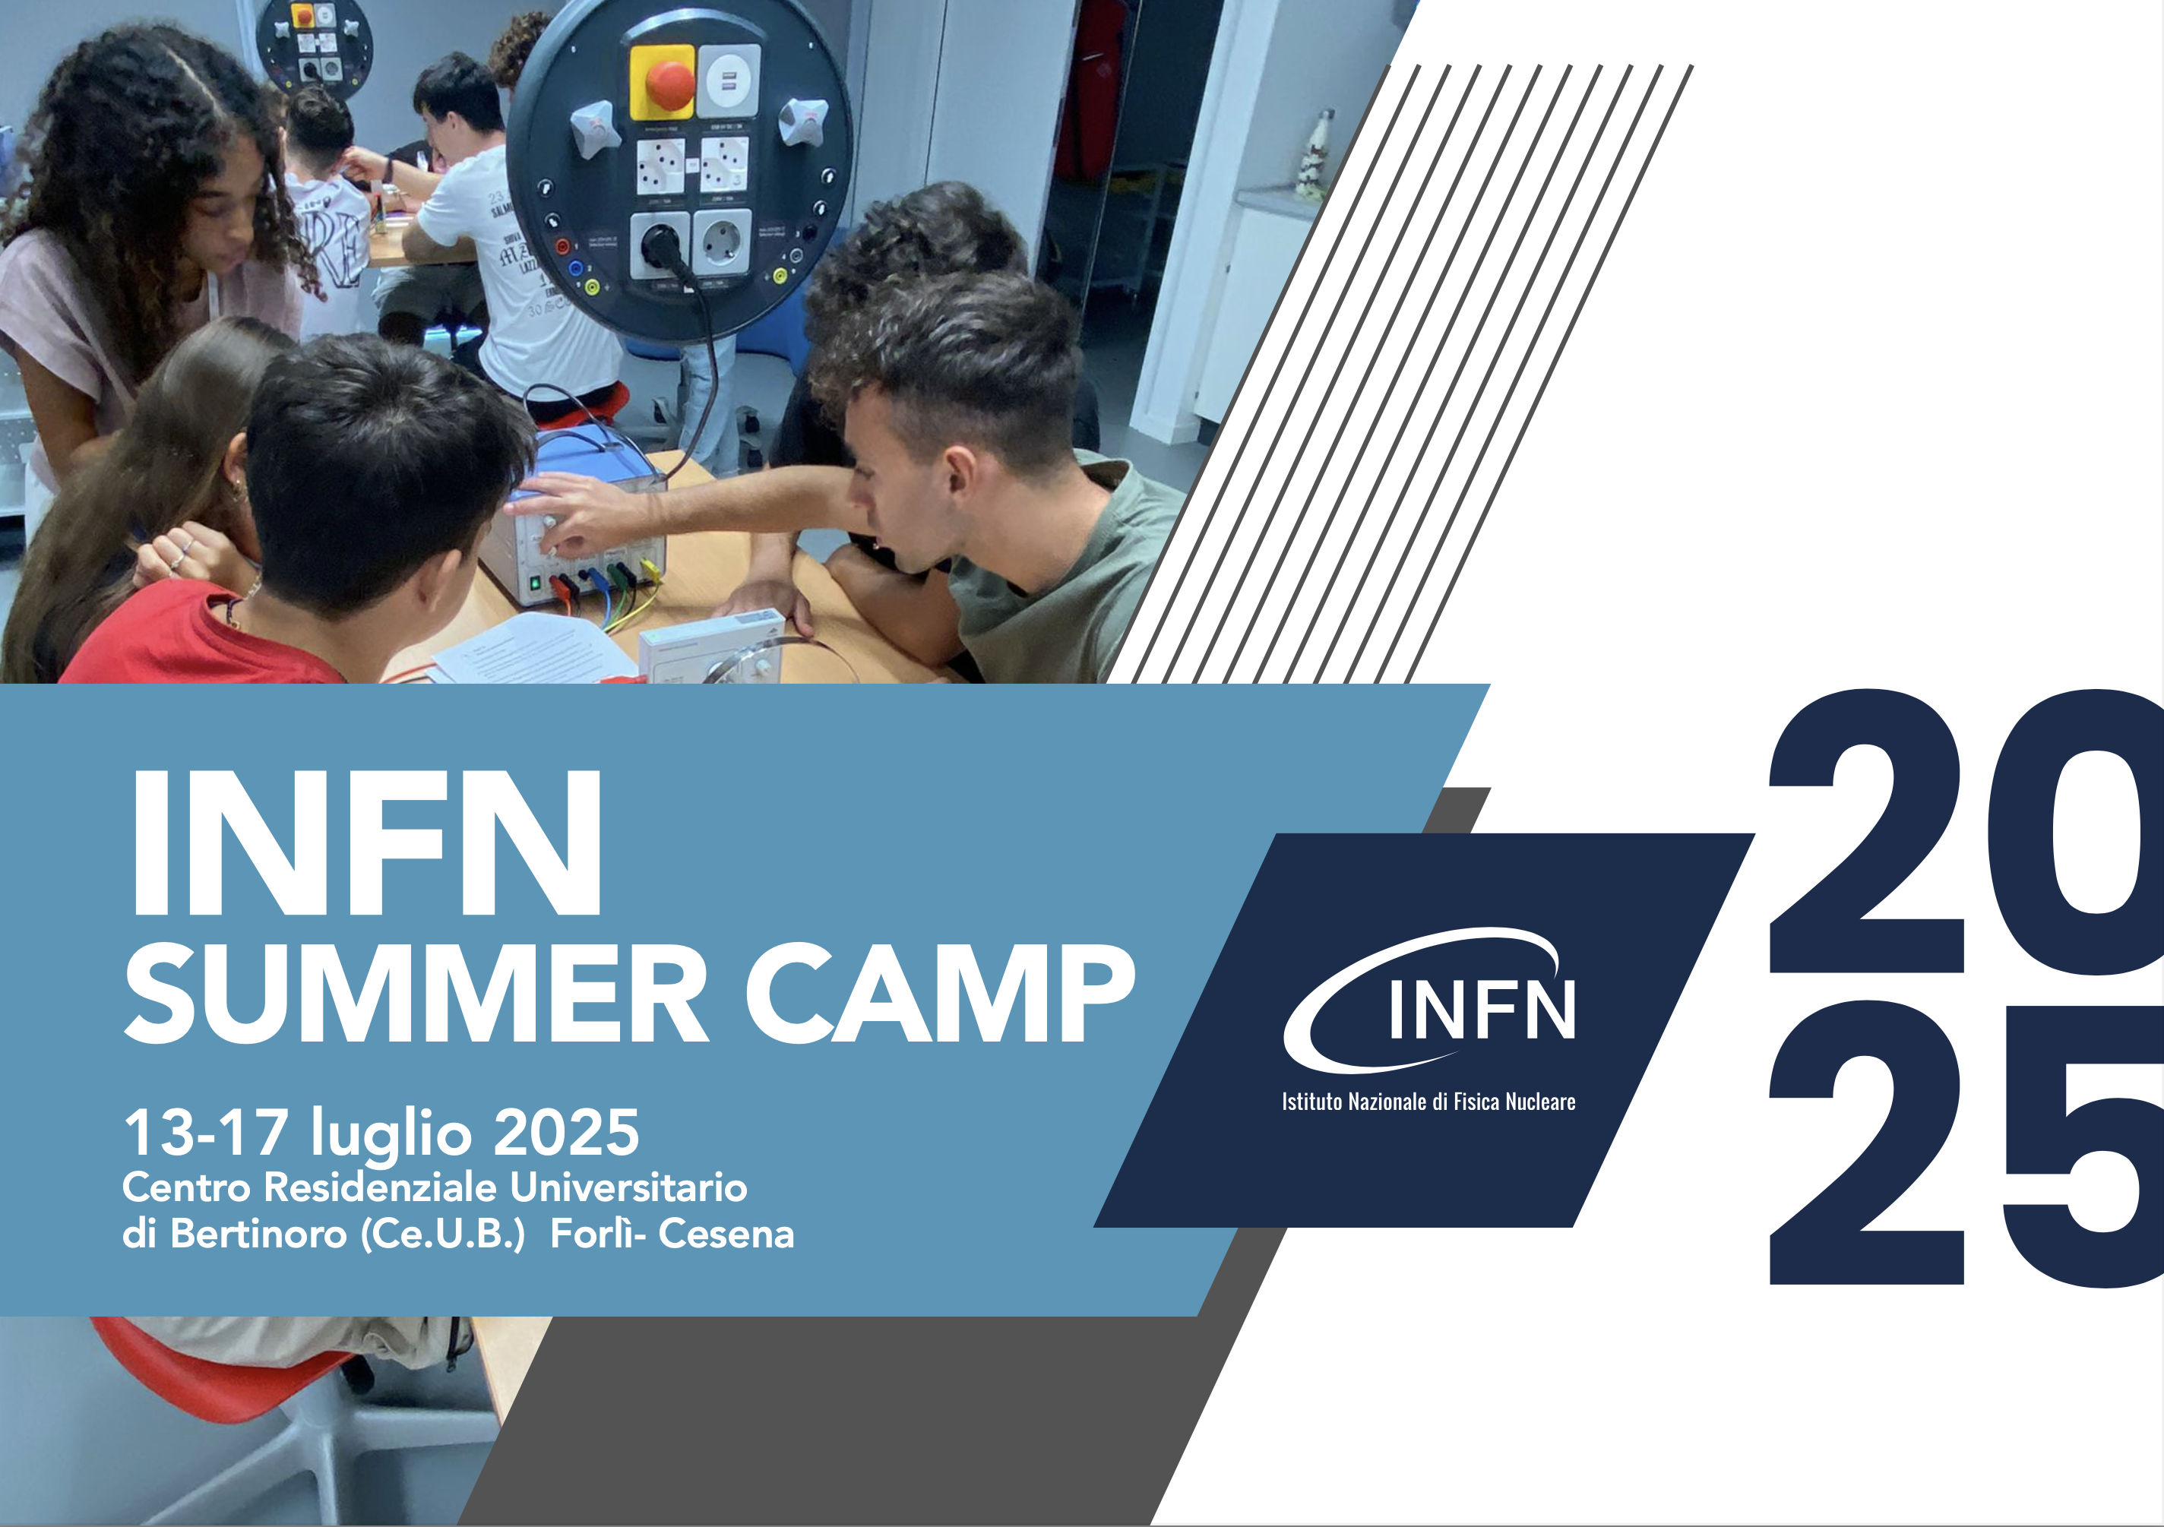
100 studenti – 20 docenti e 10 ricercatori
Metà selezionati dai progetti INFN e metà con un bando
Itinerante; 2025 Tecnopolo, 2026 LNGS
Agenda per il 2025:
Costo preventivato di circa 55 k€ (con partner, sponsor e finanziamenti esterni)

Slide 29
Conclusioni – foto attuale
Le attività nazionali rivolte alle scuole raggiungono un pubblico di circa 47.000 docenti e studenti, numero sempre in crescita.
Il costo vivo per i progetti nazionali con le scuole è di circa:
414 k€ l’anno + 10 k€ delle sezioni + 20 k€ dei laboratori → 434 k€
I dipendenti e associati che partecipano attivamente sono circa 500 nel 2024 e stimati 800 nel 2025
Ogni persona lavora con 100 studenti/docenti l’anno
Ogni persona dispone di circa 1.000 euro (2024)
Investiamo circa 10 euro per studente/docente
Prevalenza di genere femminile sia dei docenti che degli studenti rispetto al valore nazionale e nei concorsi a premi.

Slide 30
Conclusioni – futuro
Rivolgerci di più alle scuole di I grado
Aumentare la formazione dei docenti
Valutazione sempre più accurata
Applicare centralmente ai bandi ’’grandi’’
Promuovere le nostre attività presso il ministero
Formare sempre di più il nostro personale sul PE
Integrare nuovi e futuri progetti
La comunità di ET fa tante attività di PE e sta lavorando ad un progetto Nazionale

Slide 31
Grazie mille per l’attenzione
e grazie a tutti quelli che hanno contribuito alle nostre attività con le scuole e le future generazioni

